Slide 1

Выполнила: воспитатель
Тесля Ирина Сергеевна
МКДОУ ЦРР детский сад №10 г.Россошь

Slide 2
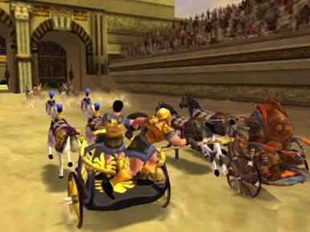
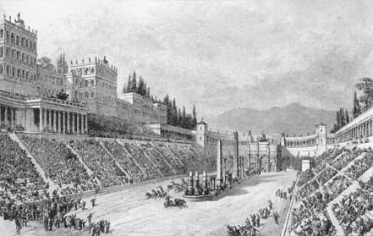
Цирк происходит от латинского слова «circus», что обозначает круг
Первые стационарные цирки появились в Древнем Риме, и представляли собой эллипсовидную арену огромного размера с трибунами, располагавшимися по трем сторонам овала
цирк берет свое начало от античных гонок колесниц и конных ристалищ, бывших любимым развлечением древних римлян

Slide 3
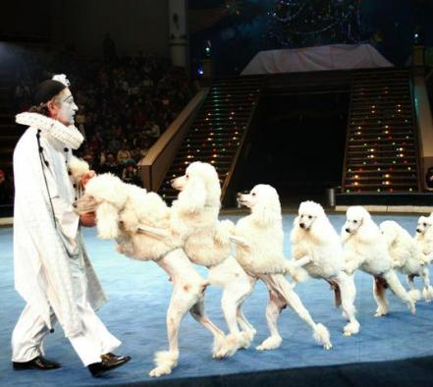
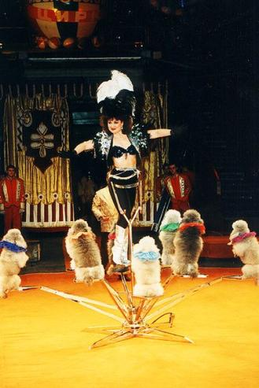
Европейский цирк, как и театр, родился на площади. Артисты давали свои представления пря­мо на земле, а зрители образовывали круг
В современном цирке основную часть помещения составляет круглая площадка (т.н. «арена», она же на профессиональном языке – «манеж»), диаметр которой всегда составляет 13 метров

Slide 4
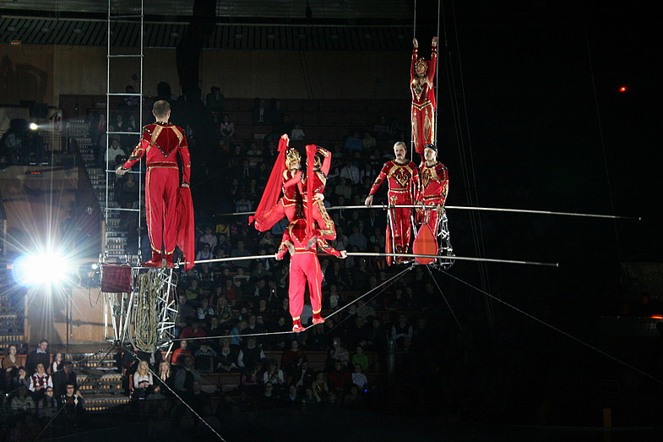
КАНАТОХОДЦЫ

Slide 5
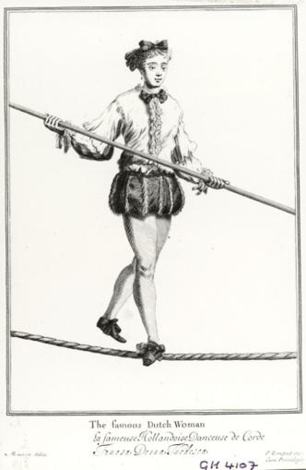
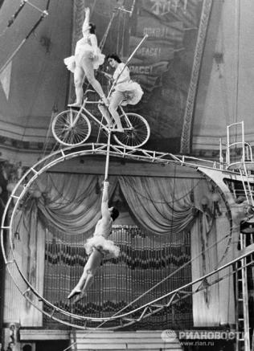
искусство канатоходцев зародилось в среде ремесленников, занимающихся плетением канатов чтобы продемонстрировать крепость своего изделия, мастера ходили и прыгали по канату, натянутому между двумя подставками

Slide 6
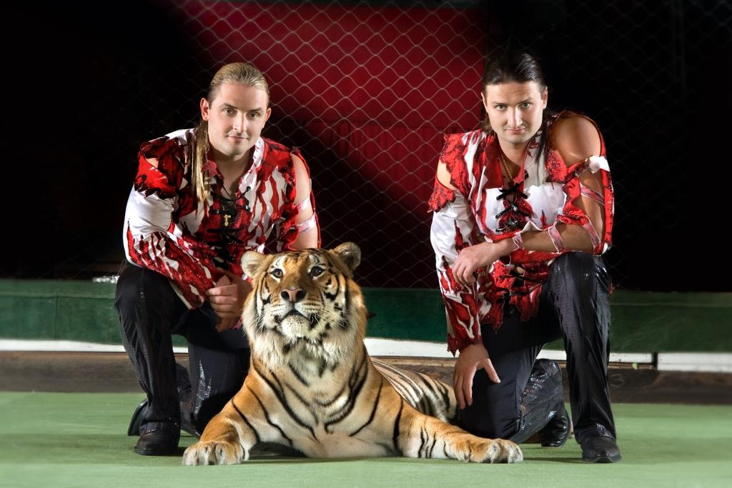

Slide 7
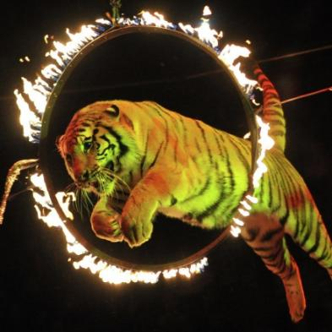
Укротители ведут свою родословную от гладиаторов, сражавшихся на арене с дикими зверями

Slide 8
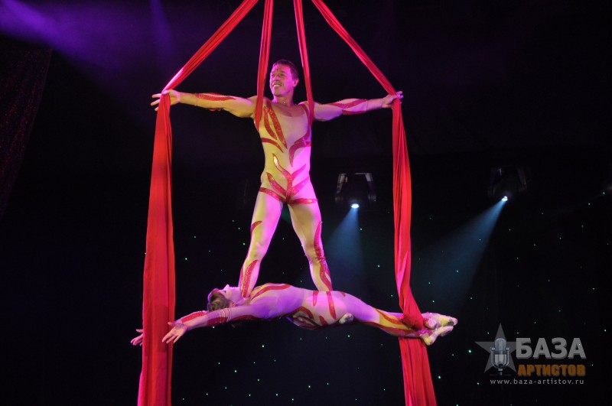
ВОЗДУШНЫЕ ГИМНАСТЫ

Slide 9
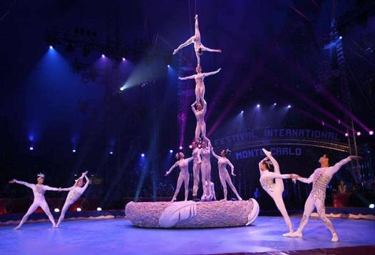
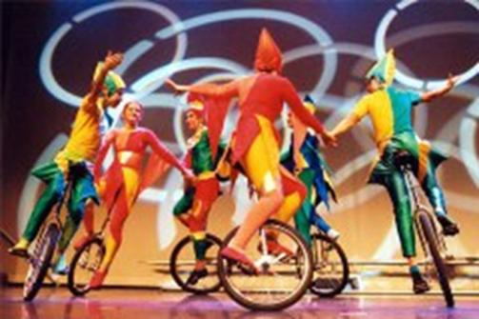
непременная составляющая циркового здания – сферический купол, необходимый для воздушных гимнастических номеров
гимнасты, акробаты, эквилибристы заставляют замирать сердца зрителей

Slide 10
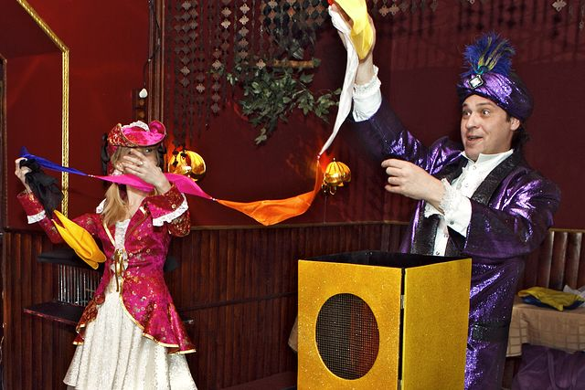
ФОКУСНИК

Slide 11
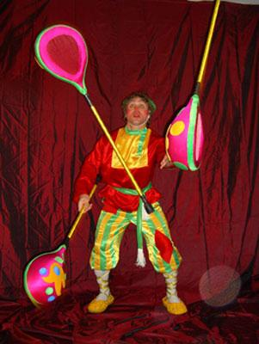
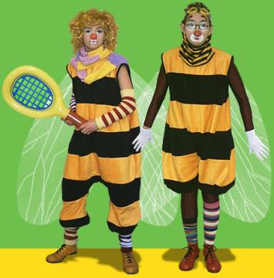
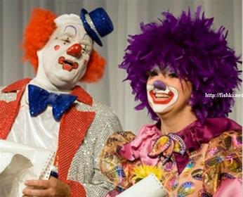
Веселые клоуны дарят смех

Slide 12
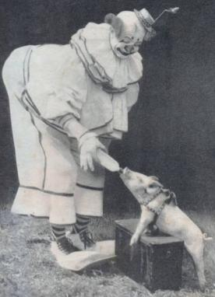
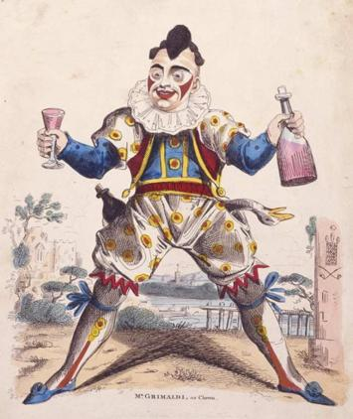
Были бродячие артисты и у нас на Руси.
Скоморохи показывали дрессированных медведей и других животных, они жонгли­ровали, исполняли акробатические трюки. Эти артисты могут быть названы предшественниками клоунов.
В переводе с английское clown - деревенщина, невоспитанный человек. клоунами и были, бедняки и пьяницы, отсюда и взялся традиционный красный нос.

Slide 13
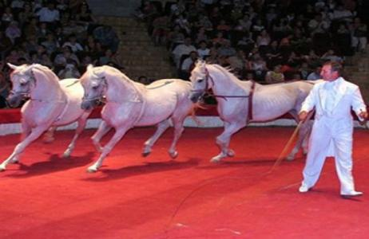
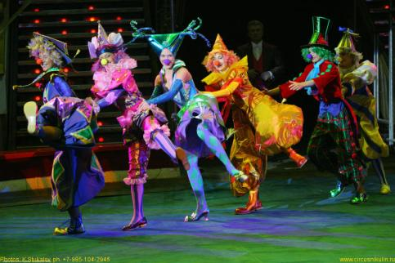
Династия - ряд поколений, передающих из рода в род профессиональное мастерство, традиции. Во всей истории цивилизации самые известные и устойчивые династии – цирковые. Невозможно перечислить все имена, составляющие славу российского цирка

Slide 14
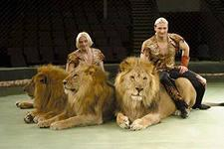
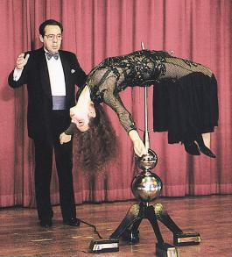
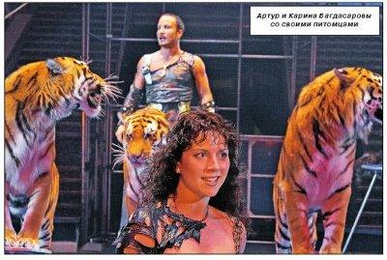
Запашные – династия укротителей, вольтижеров, акробатов, гимнастов.
Дуровы – династия клоунов-дрессировщиков.
Багдасаровы – династия укротителей
Кио – династия иллюзионистов.

